Slide 1
Estudio Técnico
Formulación y Evaluación de proyectos

Slide 2
Atención: existe una relación entre estudio técnico y otros
estudio de mercado define:
características del producto servicio
demanda proyectada a través del tiempo
estacionalidad en las ventas
abastecimiento de materias primas
sistemas de comercialización adecuados
estudio legal señala restricciones:
localización del proyecto que podrían condicionar el tipo de proceso productivo.
Uso del agua subterránea
Restricciones medioambientales
estudio financiero determina:
Posibilidad de contar con los recursos para financiarlo.
Consideración: este estudio también condiciona otros estudios como el financiero y organizacional

Slide 3
Importancia del estudio técnico: Incide en los costos e inversión
Incluye:
Análisis de distintas alternativas y condiciones en las que pueden combinarse los factores productivos,
Identificación de los costos y los ingresos de operación asociados con cada una de las alternativas de producción, cuantificando y proyectando en el tiempo de los montos de inversiones de capital.
Implicancias de la selección del proceso productivo óptimo:
necesidades de equipos y maquinaria;
determinación de su disposición en planta
requerimientos del personal que los operen
necesidades de espacio y de obras físicas.
costos de operación en mano de obra, insumos diversos, reparaciones, mantenimiento y otros.

Slide 4
Proceso de producción: forma en la que una serie de insumos se transforman en productos mediante la participación de una determinada tecnología, esto es, la combinación de mano de obra, maquinaria, métodos y procedimientos de operación.
Tipos de procesos:
Procesos en serie
Procesos por pedido
Proceso de producción por proyecto

Slide 5
Procesos en serie:
Tiene un diseño estable en el tiempo
Producto destinados a un gran mercado,
Se generan existencias.
Como hay un el alto grado de especialización, hay economías de escala, normalmente con bajos costos unitarios
Procesos por pedido:
Debe haber flexibilidad porque su producción sigue secuencias diferentes
Requiere de mano de obra y equipos que se adapten a las características del pedido.
Proceso de producción por proyecto:
producto complejo de carácter único
tareas bien definidas en términos de recursos y plazos,
Cada uno da origen a un estudio de viabilidad completo.

Slide 6
Implicancias del proceso seleccionado
grado de automatización del proceso y, por ende, su estructura de costos.
Intensidad del uso de capital=> mayores inversiones y menores cotso de operación y mano de obra. ones, positivas o negativas, sobre otros costos y sobre los ingresos. La
Efectos en los costos e ingresos.
Efectos en el flujo de caja y su rentabilidad
Hay que elegir aquella alternativa que optimice los resultados

Slide 7
Por lo tanto:
Proceso productivo elegido tiene repercusiones en las inversiones que se realicen: maquinarias, equipos, herramientas, mobiliario de planta, vehículos, entre otras.
La distribución de los equipos productivos en el espacio físico repercute en las inversiones en los requerimientos de obras físicas par la planta.
Las inversiones en obras físicas repercuten en los flujos de caja del proyecto, porque existen distintas alternativas que deben evaluarse.
Lo relevante es la información de carácter económico, que debe respaldarse con el estudio técnico

Slide 8
Inversiones en equipamiento:
Son todas las inversiones que permitan la operación normal de la planta: maquinaria, herramientas, vehículos, mobiliario y equipos en general.
Lo relevante es la información de carácter económico, que debe respaldarse con el estudio técnico
Resumen (balance) de inversiones
Inversión | Cantidad | Costo unitario | Costo total | Vida útil contable (años) | Vida útil técnica
Máquina 1 | 3 | 4000 | 12000 | 20 | 15
Máquina 2 | 6 | 2000 | 12000 | 10 | 10
Vehículo 1 | 4 | 800 | 3200 | 3 | 5
Equipo 1 | 10 | 500 | 5000 | 3 | 4

Slide 9
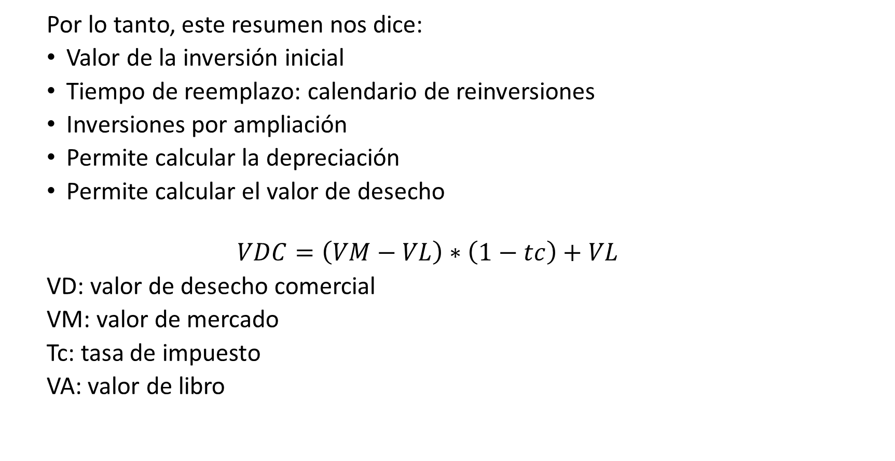
Por lo tanto, este resumen nos dice:
Valor de la inversión inicial
Tiempo de reemplazo: calendario de reinversiones
Inversiones por ampliación
Permite calcular la depreciación
Permite calcular el valor de desecho
$$VDC=\left(VM−VL\right)∗\left(1−tc\right)+VL$$
VD: valor de desecho comercial
VM: valor de mercado
Tc: tasa de impuesto
VA: valor de libro

Slide 10
Valor de desecho: representa el monto de unidades monetarias que efectivamente se piensa recibir al reemplazar el equipo al final de su vida útil técnica o de su venta al horizonte del proyecto.
Valor de compra, de factura o de adquisición: representa el monto de unidades monetarias sin IVA que se destina a la compra del bien.
Valor contable, libro o fiscal: representa el valor del bien menos la depreciación acumulada del valor de compra, adquisición o factura.
Valor de mercado, de venta, de enajenación, de liquidación, comercial o de salvamento: constituye el valor que el mercado estaría dispuesto a pagar por la maquinaria, equipo o tecnología en el momento de decidirse su venta.
Valor residual contable: el monto de monto de unidades monetarias no susceptible de ser depreciado.

Slide 11
Calendario de inversión o reemplazo
Calendario de venta de máquinas y equipos
Inversión | 0 | 1 | 2 | 3 | 4 | 5 | 6 | 7 | 8 | 9 | 10 | 11 | 12 | 13 | 14 | 15
Máq. 1 | 3 |  |  |  |  |  |  |  |  |  |  |  |  |  |  | 12000
Máq. 2 | 6 |  |  |  |  |  |  |  |  |  | 12000
Veh. 1 | 4 |  |  |  |  | 3200 |  |  |  |  | 3200 |  |  |  |  | 3200
Eq. 1 | 10 |  |  |  | 5000 |  |  |  | 5000 |  |  |  | 5000
Inversión | 0 | 1 | 2 | 3 | 4 | 5 | 6 | 7 | 8 | 9 | 10 | 11 | 12 | 13 | 14 | 15
Máq. 1 | 3 |  |  |  |  |  |  |  |  |  |  |  |  |  |  | 3000
Máq. 2 | 6 |  |  |  |  |  |  |  |  |  | 4000
Veh. 1 | 4 |  |  |  |  | 600 |  |  |  |  | 600 |  |  |  |  | 600
Eq. 1 | 10 |  |  |  | 500 |  |  |  | 500 |  |  |  | 500

Slide 12
Balance de obras físicas
Atención:
aquí no van las obras físicas que se arrendarán
Algunas inversiones pueden hacerse durante la operación (ampliaciones o reemplazo). O porque se requiera por plan de operaciones, obras transitorias para reemplazar en el futuro.
=> Deben
Inversión | Unidad de medida | Cantidad | Costo unitario | Costo total | Vida útil contable (años) | Vida útil técnica
Planta | m² | 3000 | $ 600 | $1,800,000 | 30 | 50
oficina | m² | 1500 | $ 600 | $900,000 | 10 | 100
cercos | ml | 1800 | $ 80 | $144,000 | 5 | 10
Bodegas | m² | 400 | $ 650 | $260,000 | 10 | 10

Slide 13
Costos de producción
Mano de obra de producción:
Tenemos Mano de directa (trabaja directamente en el proceso productivo); mano de obra indirecta (personal de mantenimiento, que presta servicios complementarios al proceso productivo (aseo, mantenimiento, vigilancia, etc). Además está el costo del personal administrativo y directivos.
Dependerán de aspectos como: tipo de proyecto que se esté evaluando, grado de automatización del proceso productivo , especialización del personal necesario, situación del mercado laboral, leyes laborales, horarios de trabajo (turnos), entre otros.
Permite: conocer el costo de operación de mano de obra
Materias primas
Se define a partir del programa de producción
Tipo de materia prima, calidad, cantidad.

Slide 14
Balance de personalprima
Inversión | Cantidad | Suelo | Costo total
 |  | Mensual | Anual
Operaciones
Gerente de op. | 1 | 4000 | 48000
Analista de datos | 2 | 4000 | 48000
Programador | 3 | 6000 | 72000
Aseo | 1 | 700 | 8400
Administrativos
Grte. Gral. | 1 | 6000 | 4000
Grte. Mktg. | 1 | 4000 | 4000
Grte. Fin. | 1 | 4000 | 6000
Secretaria | 1 | 1500 | 700
Contador | 1 | 2500 | 4000

Slide 15
Proyección en el tiempo
Inversión | Cantidad | Puestos
 |  | Año 1 | Año 2 | Año 3 | Año 4 | Año 5 | Año 6
Operaciones
Gerente de operaciones | Fijo | 1 | 1 | 1 | 1 | 1 | 1
Analista de datos | Variable | 2 | 2 | 3 | 3 | 4 | 4
Programador | Variable | 3 | 3 | 3 | 4 | 5 | 6
Aseo | Fijo | 1 | 1 | 1 | 1 | 1 | 1
Administrativos
Gerente General | Fijo | 1 | 1 | 1 | 1 | 1 | 1
Gerente Marketing | Variable | 1 | 1 | 1 | 1 | 1 | 1
Gerente Finanzas | Fijo | 1 | 1 | 1 | 1 | 1 | 1
Secretaria | Fijo | 1 | 1 | 1 | 1 | 1 | 1
Contador | Fijo | 1 | 1 | 1 | 1 | 1 | 1

Slide 16
Balance de materia prima
Inversión | Unidad | Cantidad | Costo unitario | Costo total
Materia Prima 1 | Kilos | 300 | $ 1,000 | $ 300,000
Materia Prima 2 | Litros | 500 | $20,000 | $10,000,000
Materia Prima 3 | Toneladas | 20 | $30,000 | $ 600,000

